Slide 1

Prodotto tra matrici
Matteo Federico 0321569
Matteo Fanfarillo 0316179

Slide 2


Obiettivi
Produrre dei nuclei di calcolo che possano risolvere la seguente espressione:
$$C=C+A∙B$$
$dove A∈ℳ\left(m,k\right), B∈ℳ\left(k,n\right), C∈ℳ\left(m,n\right), m,n,k∈ℕ$
Per questi nuclei di calcolo verranno adoperati come framework: MPI (come da specifica) e CUDA (scelto da noi).

Slide 3
Obiettivi (2)
ScaLAPACK - dove conviene applicarlo?
Si propone un confronto in MPI tra applicare la partizione secondo divisione ScaLAPACK della matrice A rispetto alla matrice C.

Slide 4
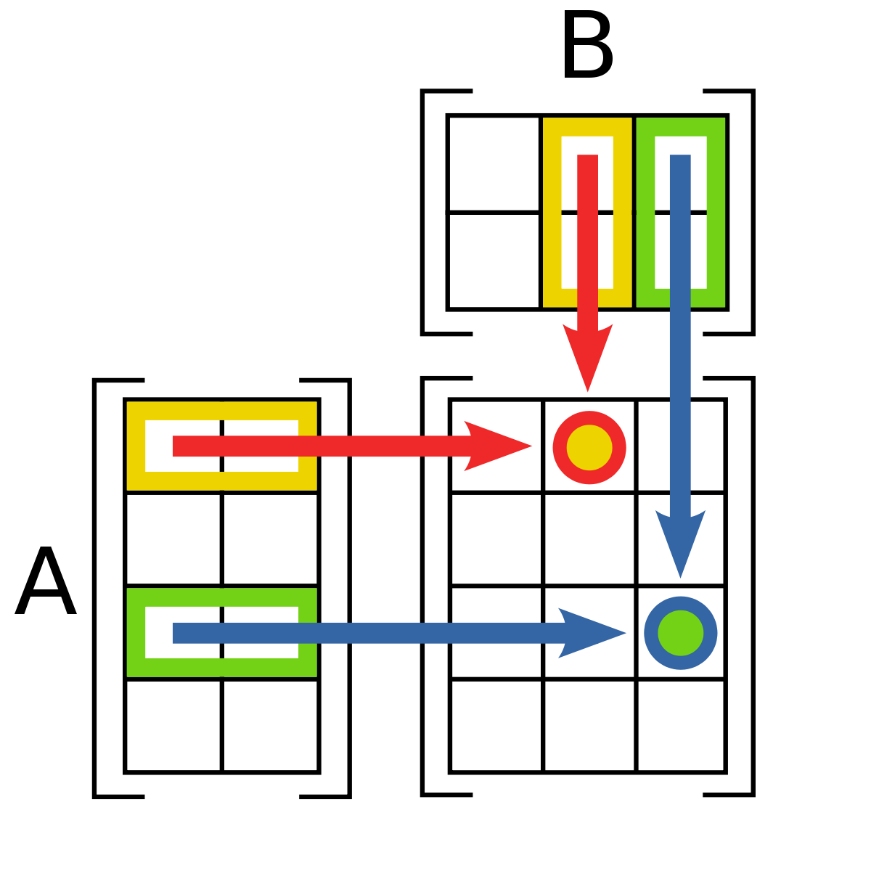
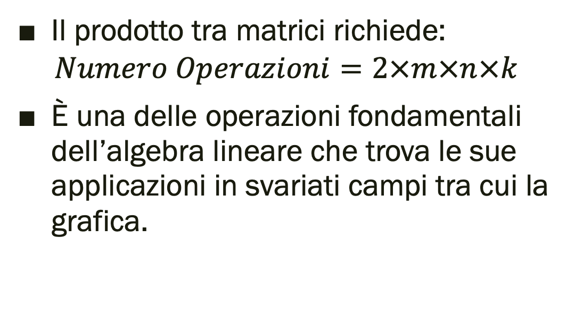
Panoramica del problema
Il prodotto tra matrici richiede:
$$Numero Operazioni=2×m×n×k$$
È una delle operazioni fondamentali dell’algebra lineare che trova le sue applicazioni in svariati campi tra cui la grafica.

Slide 5


Metriche
Le metriche usate per valutare i nostri sistemi sono:
Flops:
$Giga Flops=\frac{2mnk}{T}$ dove $T$ indica il
tempo di computazione in nanosecondi.
Speed Up:
$Speed Up=\frac{T_{s}}{T_{p}}$ dove $T_{s}$ è il tempo della computazione singola, e $T_{p}$ è il tempo computazione parallela.
Errore Relativo:
$ErrRel=\frac{\left\|C_{s}−C_{p}\right\|}{\left\|C_{s}\right\|}$ dove $C_{p}$ e $C_{S}$ sono
rispettivamente le due matrici computate nel caso seriale e nel caso parallelo.

Slide 6
MPI

Slide 7
ScaLAPACK: cos’è?
Libreria di routine di algebra lineare ad alte prestazioni per il calcolo parallelo su macchine a memoria distribuita.
Nel nostro progetto (come richiesto da specifica) si è cercato di simulare la partizione dei dati fatta in questa libreria.
In particolare utilizzando il meccanismo del «Block cyclic data distribution».
Link a ScaLAPACK qui.

Slide 8
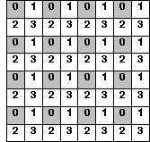


ScaLAPACK: block cyclic data distribution
{
$$P_{c}$$
NB
{
{
{
Consiste nell’avere uno spazio dei processi mono-dimensionale o bi-dimensionale.
Partizionare la matrice in sotto-matrici di dimensioni NB x MB.
Assegnare in maniera più equidistribuita possibile le sottomatrici ai processi.
MB
$$P_{r}$$
Figura presa dalla user guide di ScaLAPACK.

Slide 9
ScaLAPACK: dove applicarla?
Dividere solo la matrice A in ScaLAPACK?
Dividere solo la matrice B in ScaLAPACK?
Dividere solo la matrice C in ScaLAPACK?
Dividere tutte le matrici in ScaLAPACK?
Ognuna di queste strategie può portare a casi di applicazioni differenti.
Per le nostri algoritmi ci siamo concentrati sul partizionamento di A e sul partizionamento di C in ScaLAPACK.

Slide 10
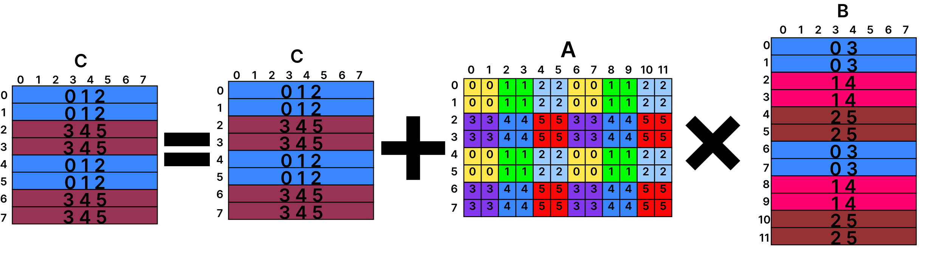
Partizionamento della matrice A
I processi, per effettuare il prodotto tra A e B, devono tenere in memoria:
le mattonelle (tile) della matrice A a loro affidate;
le righe della matrice B in base al loro indice di colonna all’interno dello spazio dei processi.
In seguito possono effettuare una computazione parziale dei valori della matrice C.
Sincronizzazione tra processi con indice di riga uguale al fine di effettuare una Somma (Reduce) di tutte le righe parziali della matrice C calcolate dai processi.
Si è scelto di far eseguire l’operazione di Reduce ai processi di indice di riga 0.

Slide 11
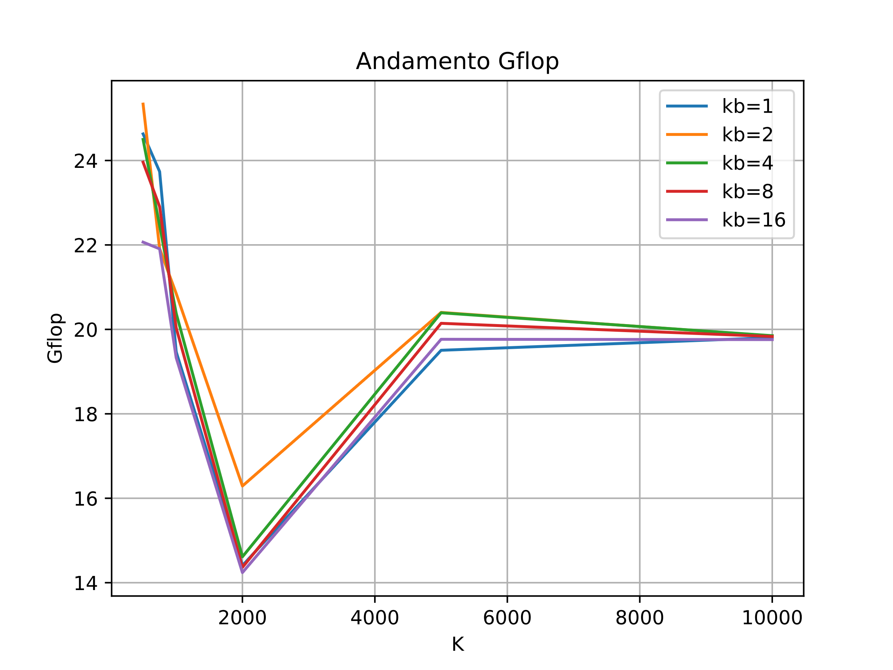
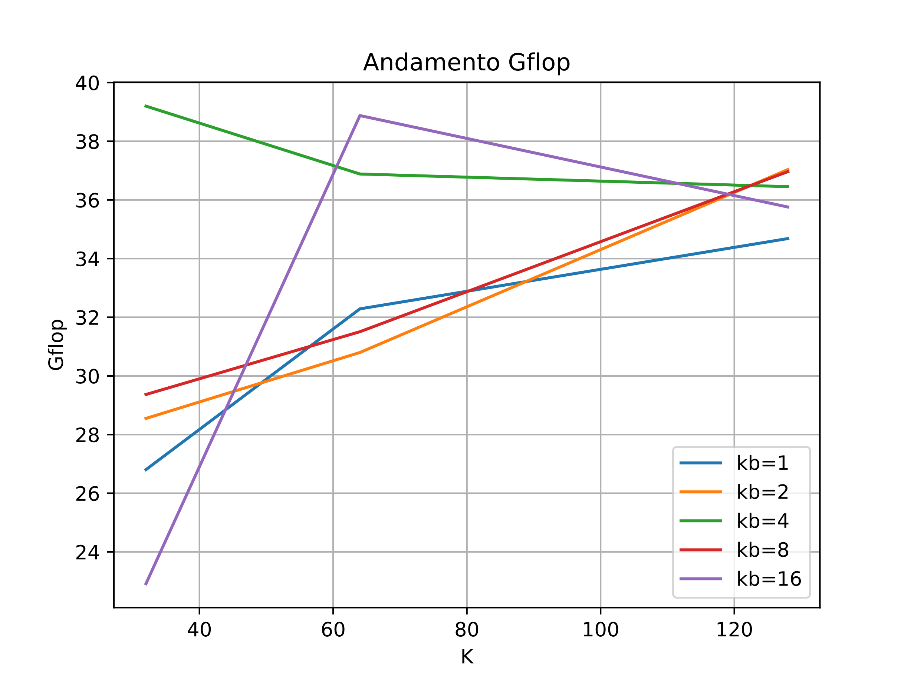
Prestazioni: FLOPS

Slide 12
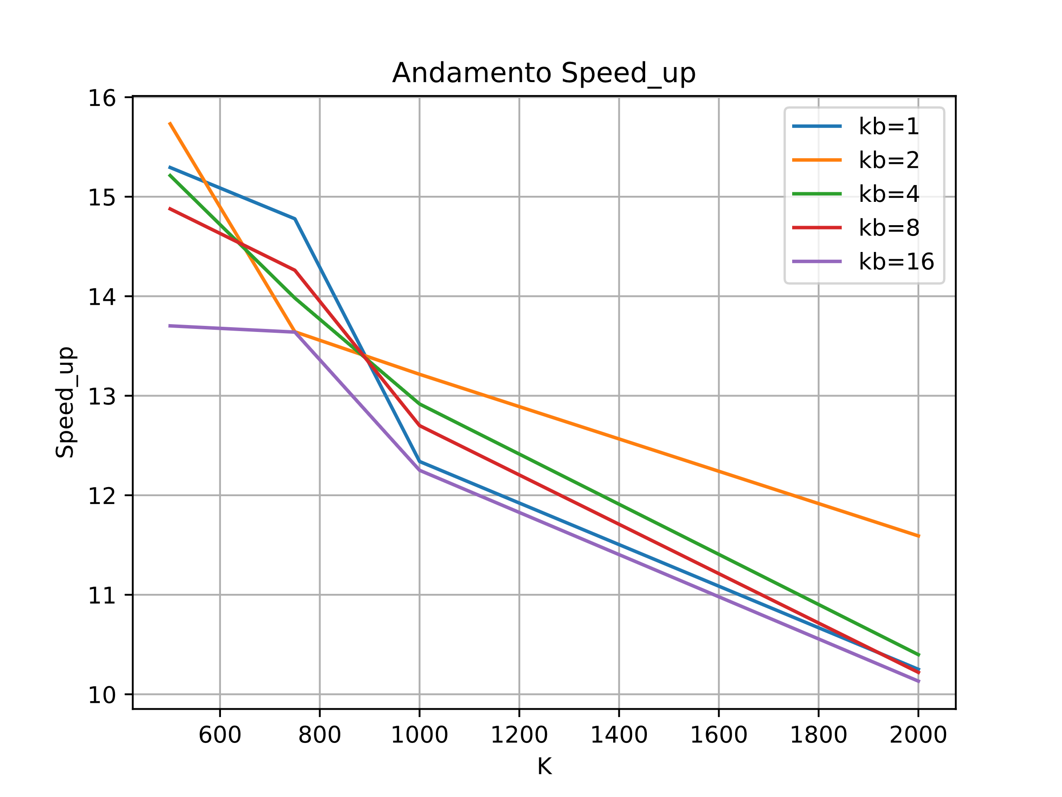
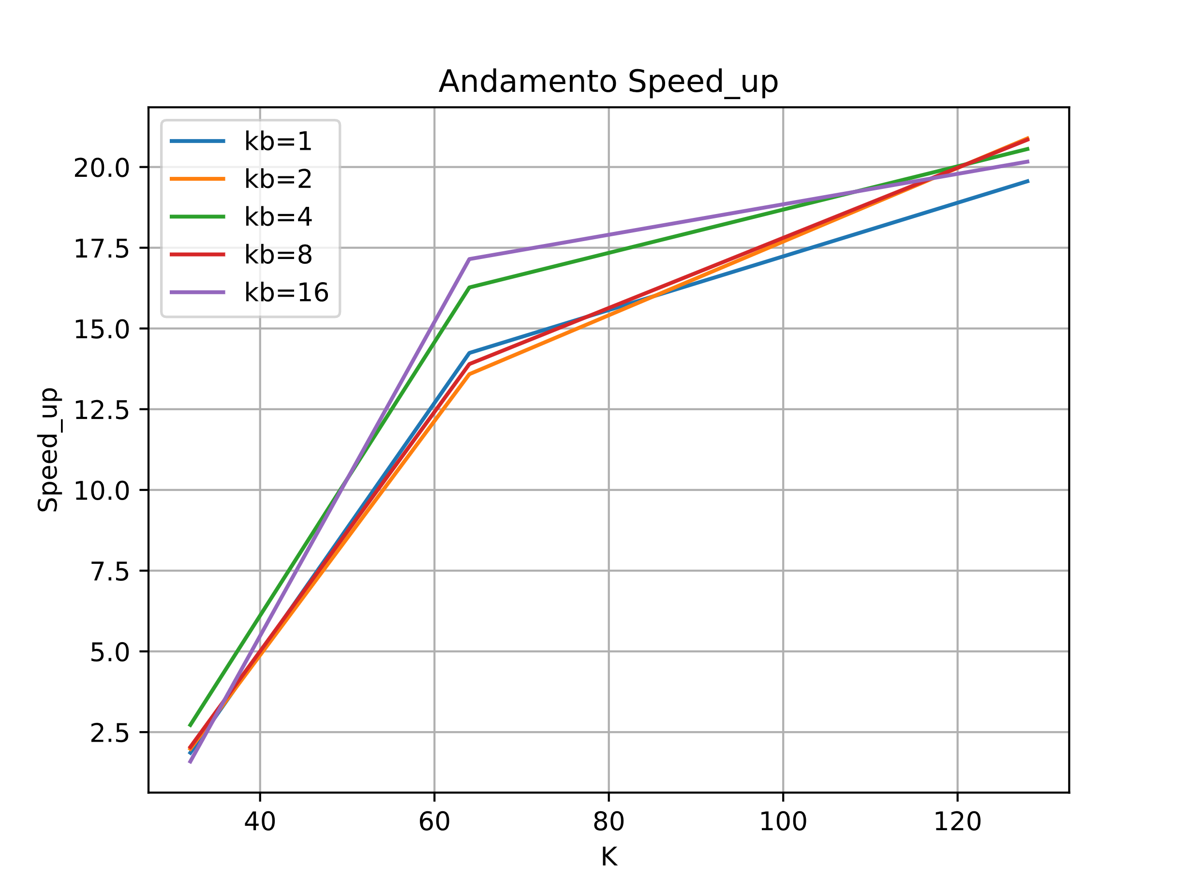
Prestazioni: Speed Up

Slide 13
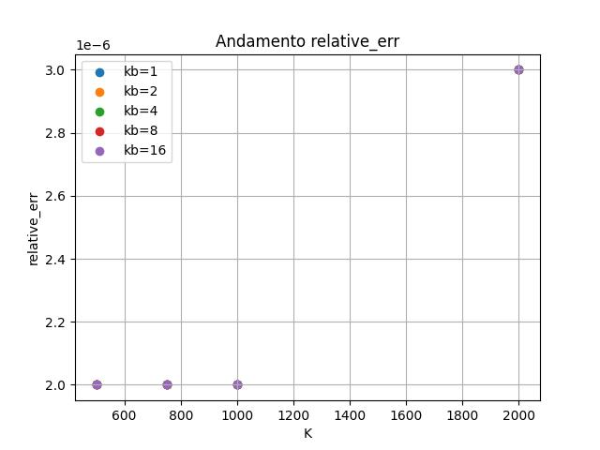
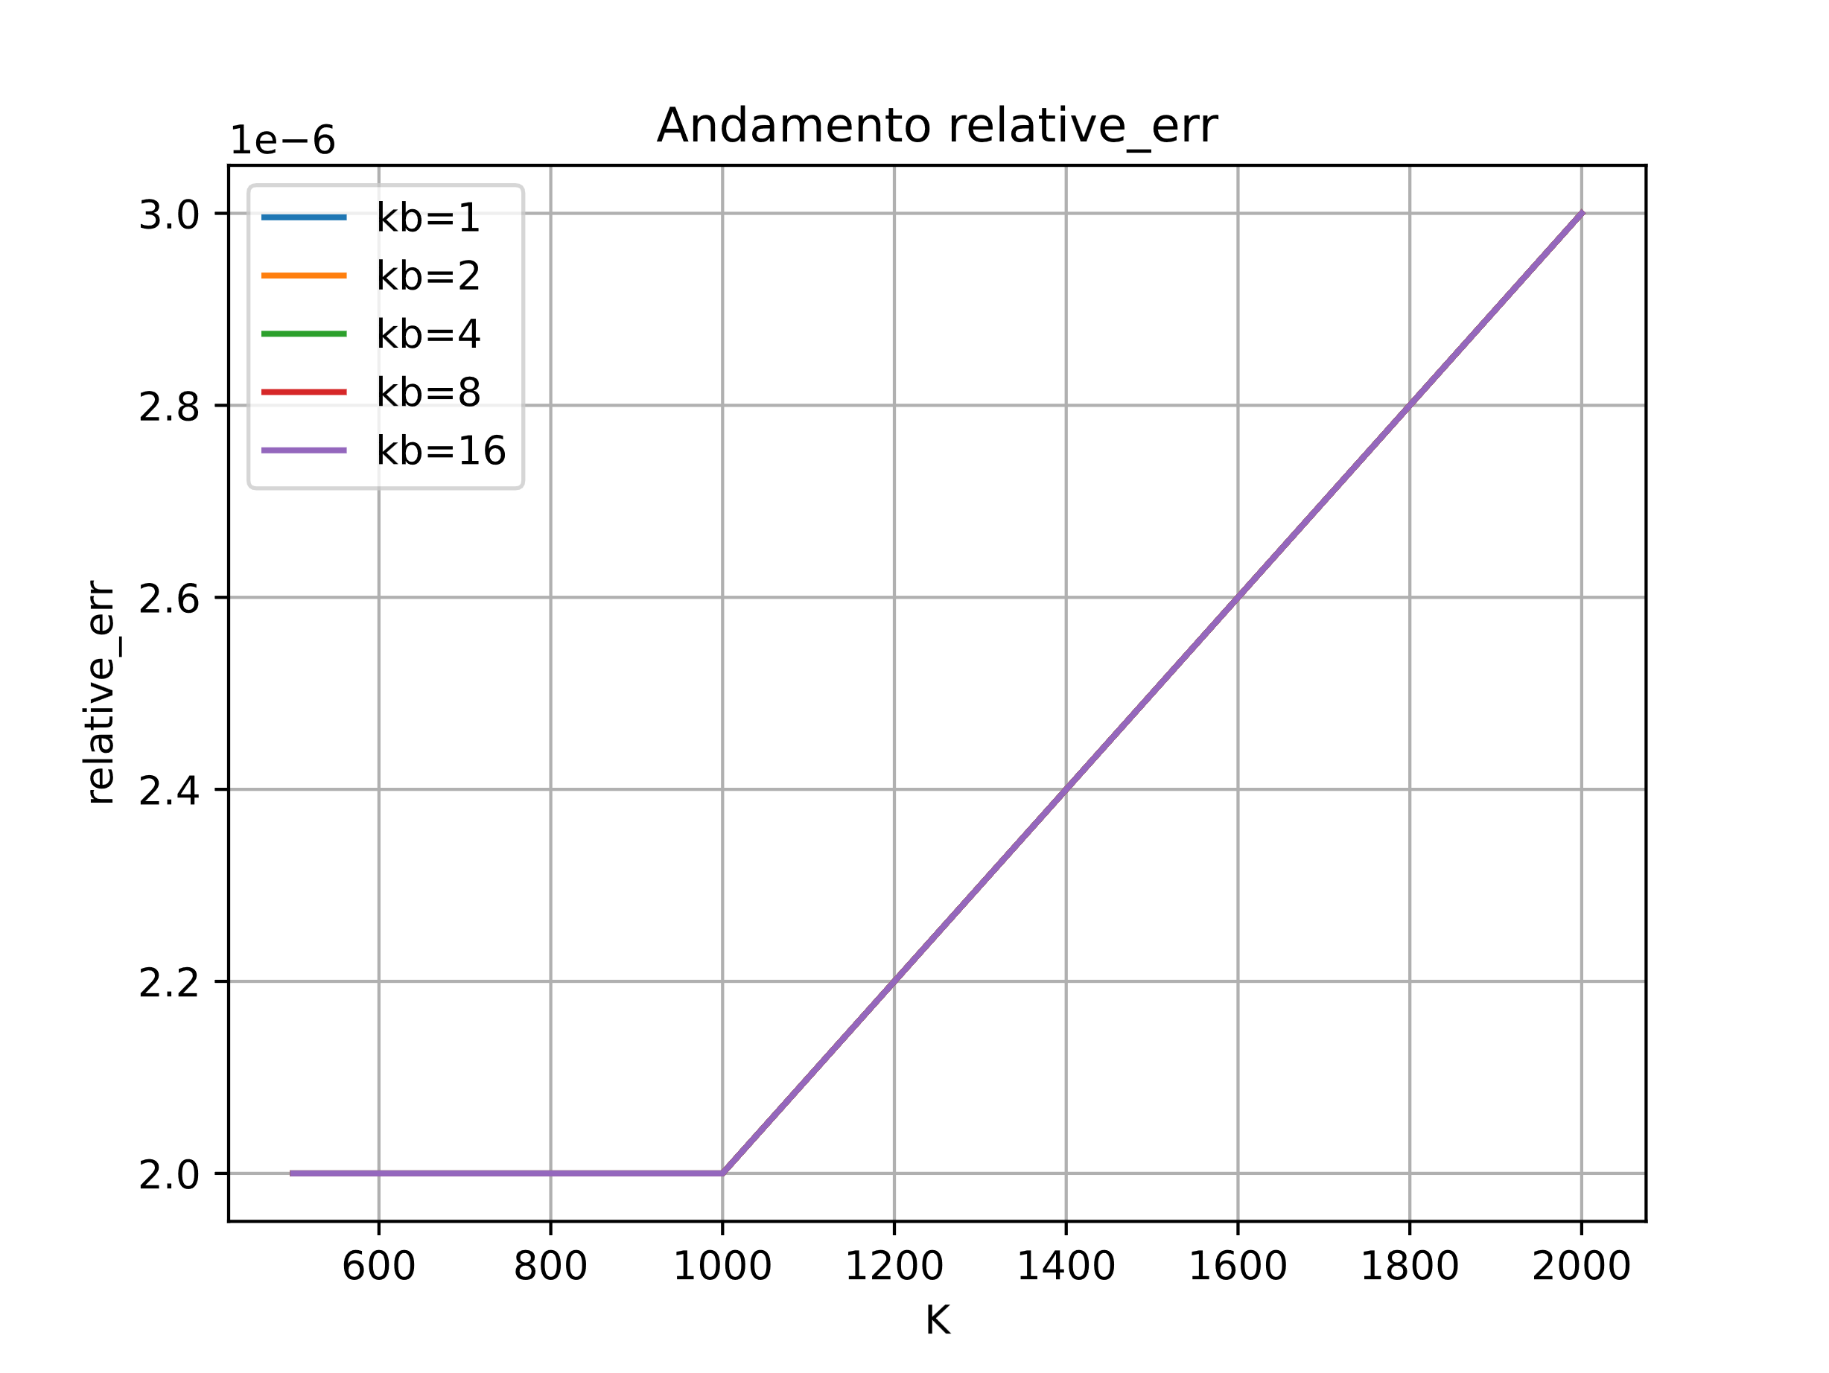
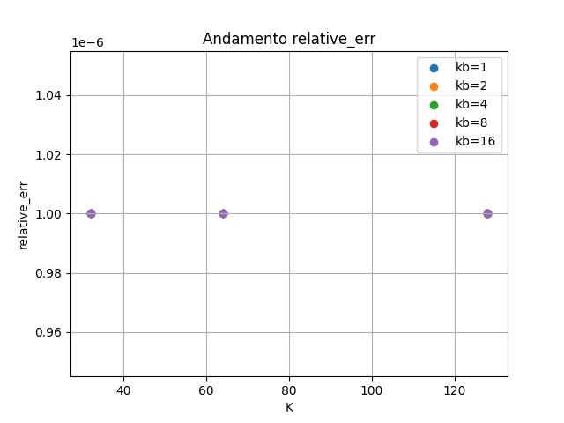
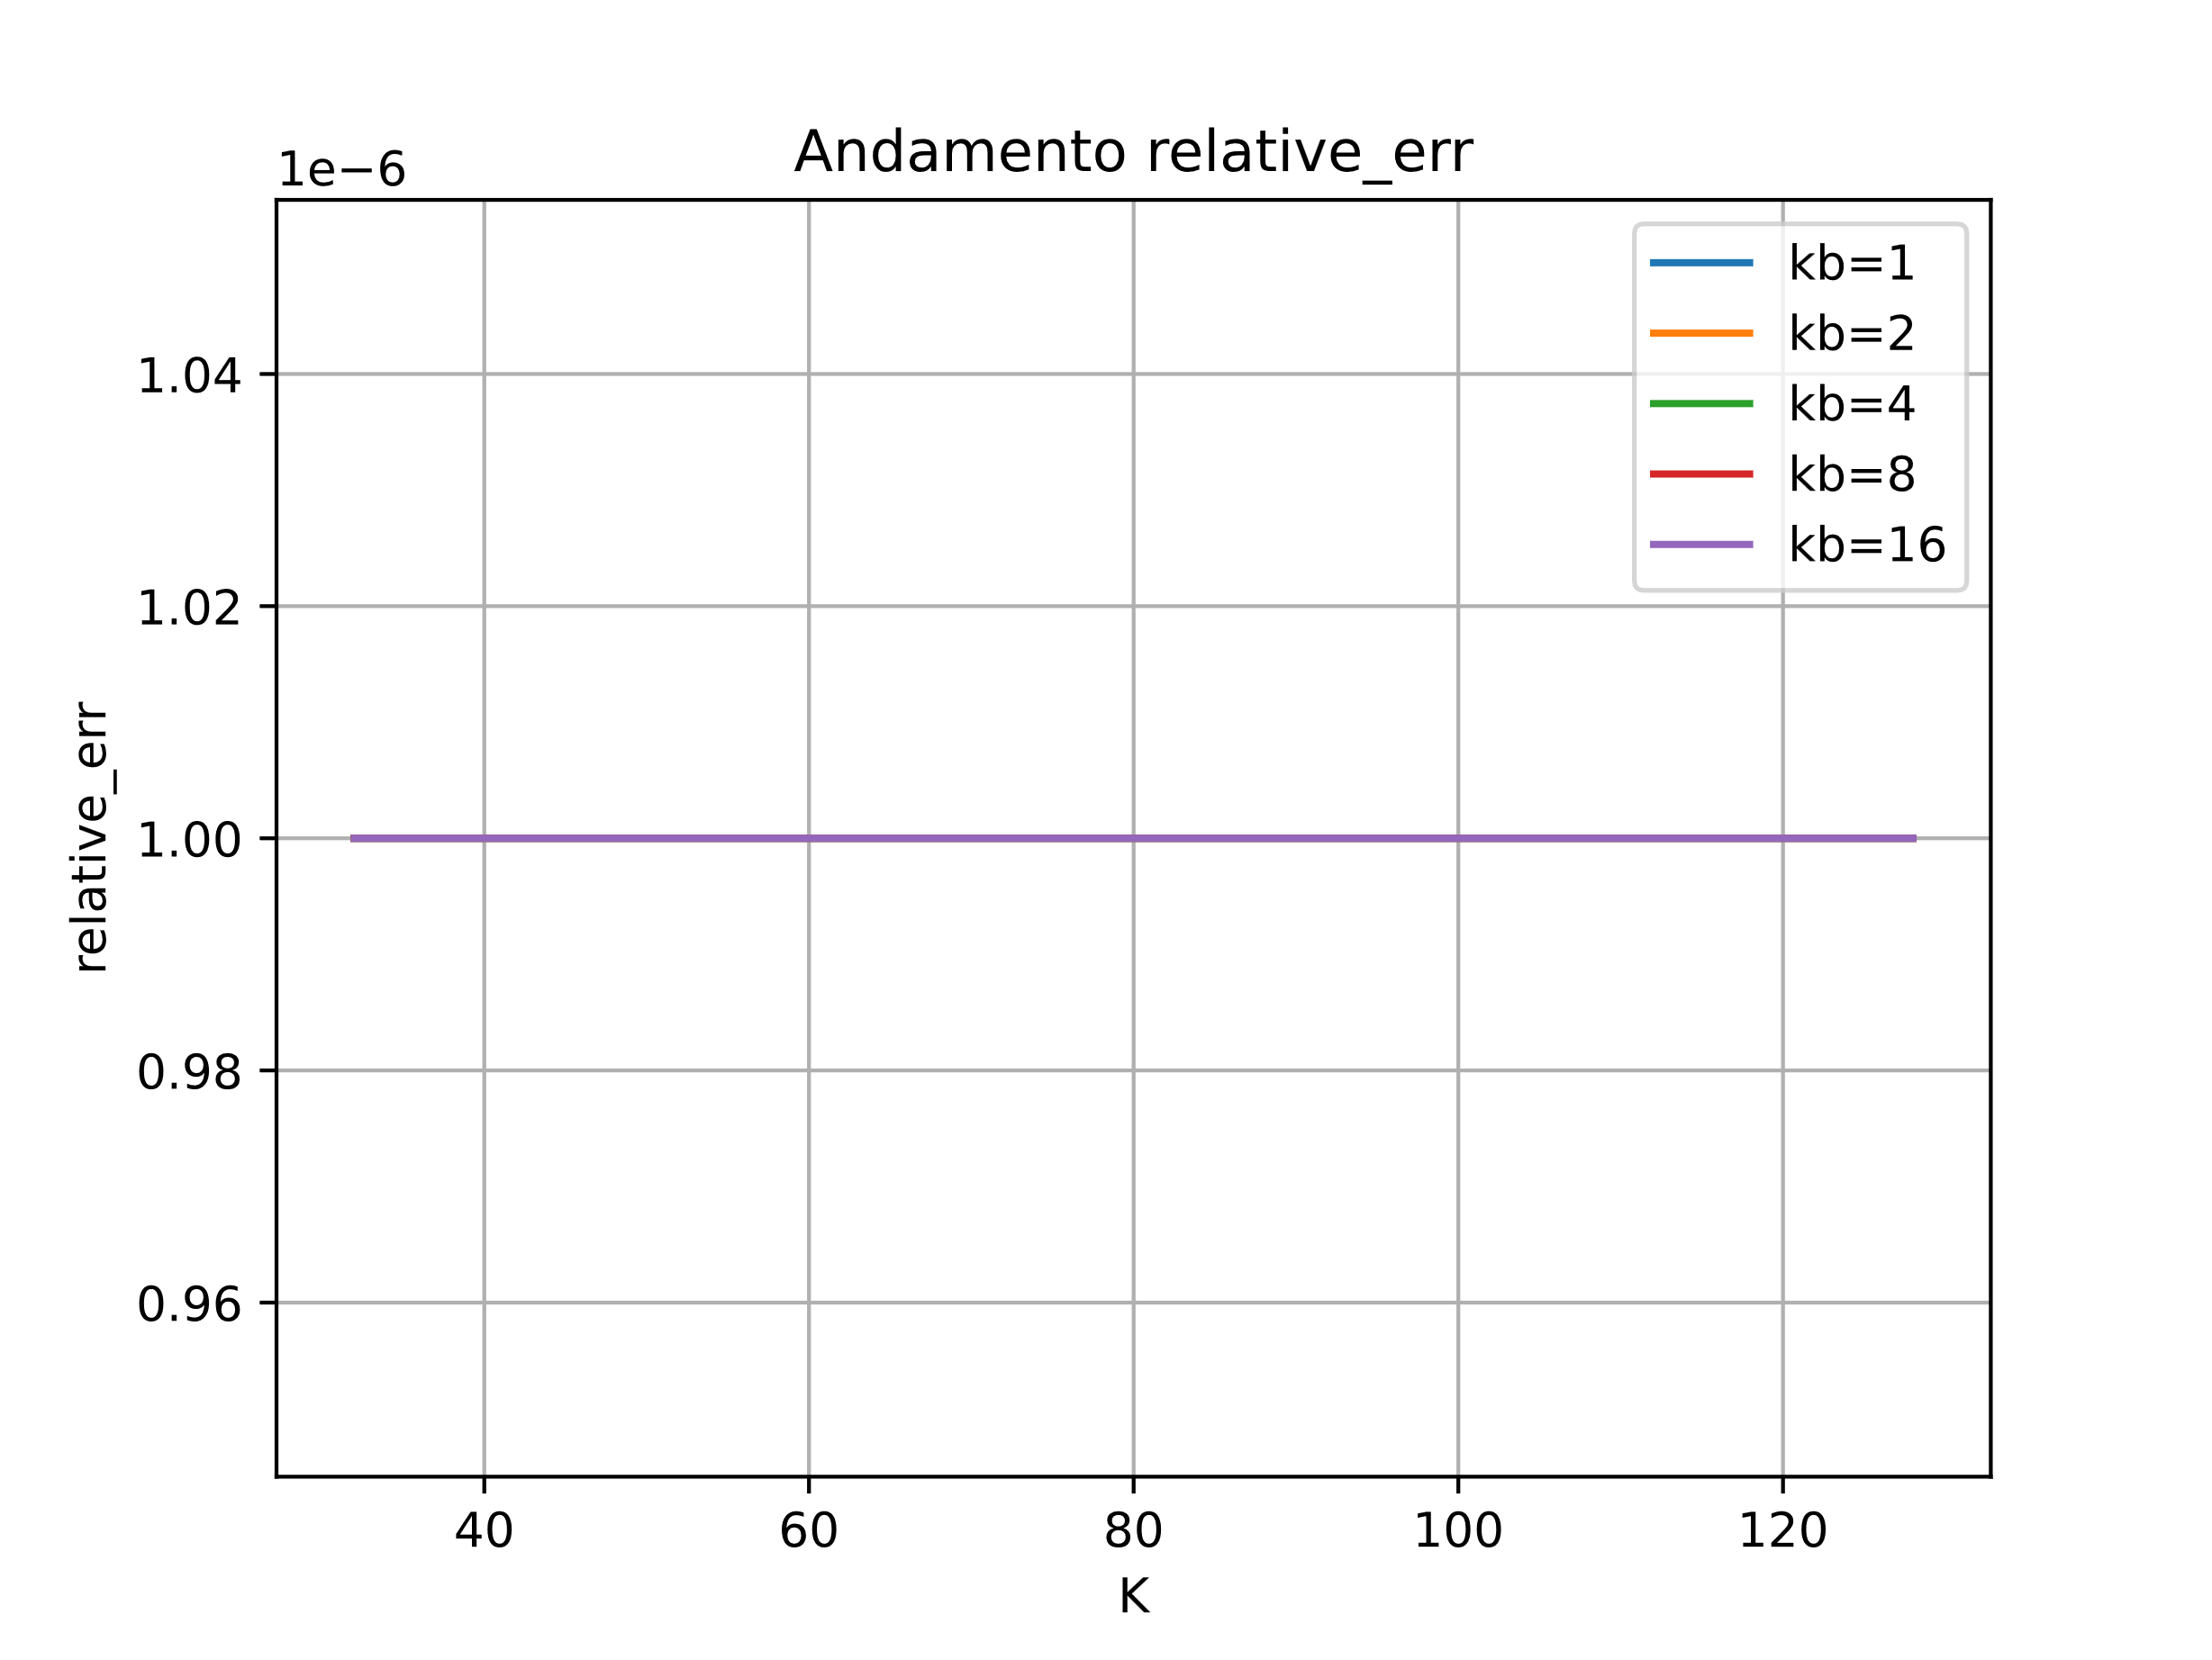
Prestazioni: Errore Relativo

Slide 14
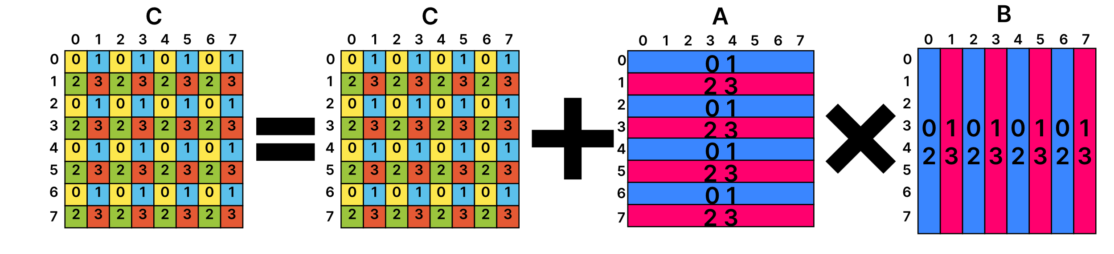
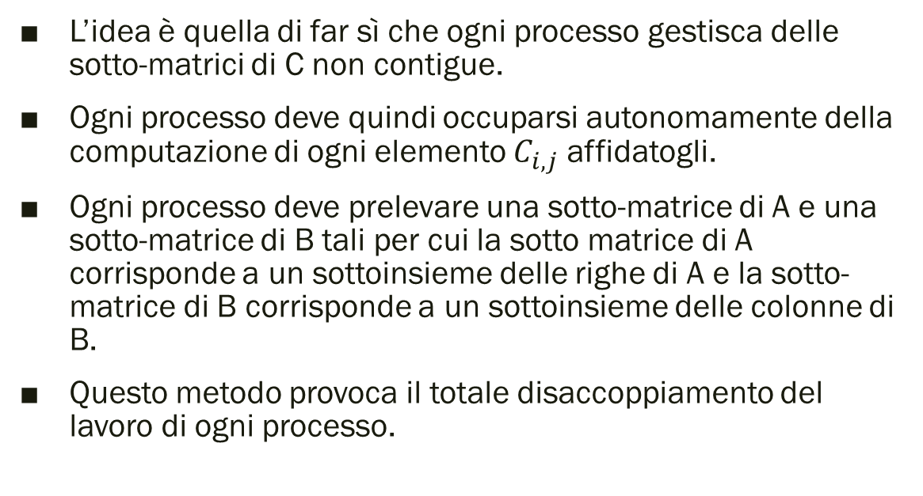
Partizionamento della matrice C
L’idea è quella di far sì che ogni processo gestisca delle sotto-matrici di C non contigue.
Ogni processo deve quindi occuparsi autonomamente della computazione di ogni elemento $C_{i,j}$ affidatogli.
Ogni processo deve prelevare una sotto-matrice di A e una sotto-matrice di B tali per cui la sotto matrice di A corrisponde a un sottoinsieme delle righe di A e la sotto-matrice di B corrisponde a un sottoinsieme delle colonne di B.
Questo metodo provoca il totale disaccoppiamento del lavoro di ogni processo.

Slide 15
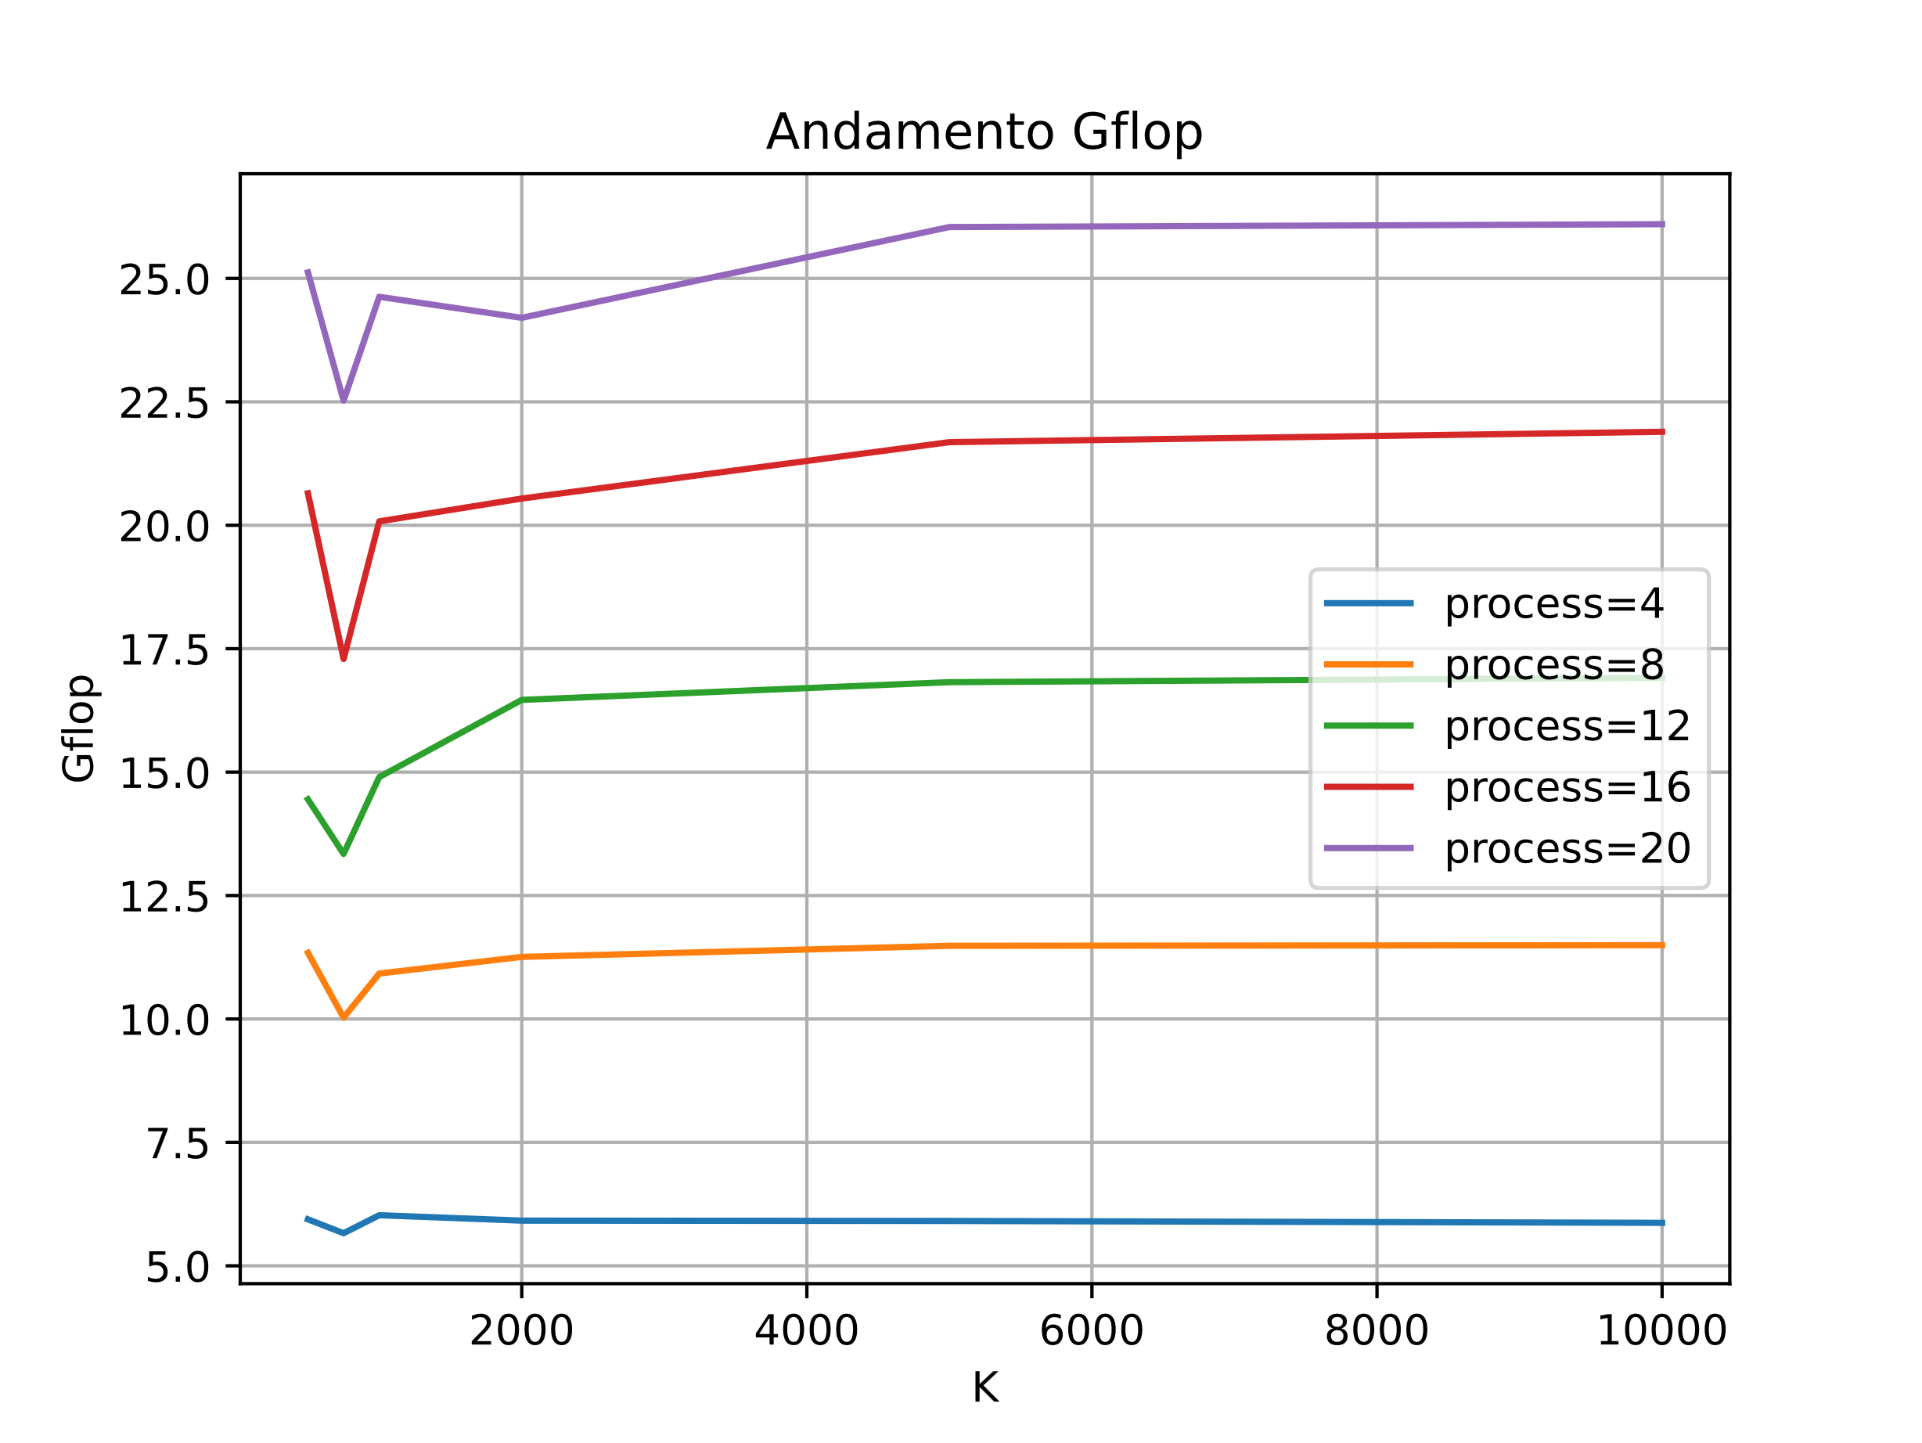
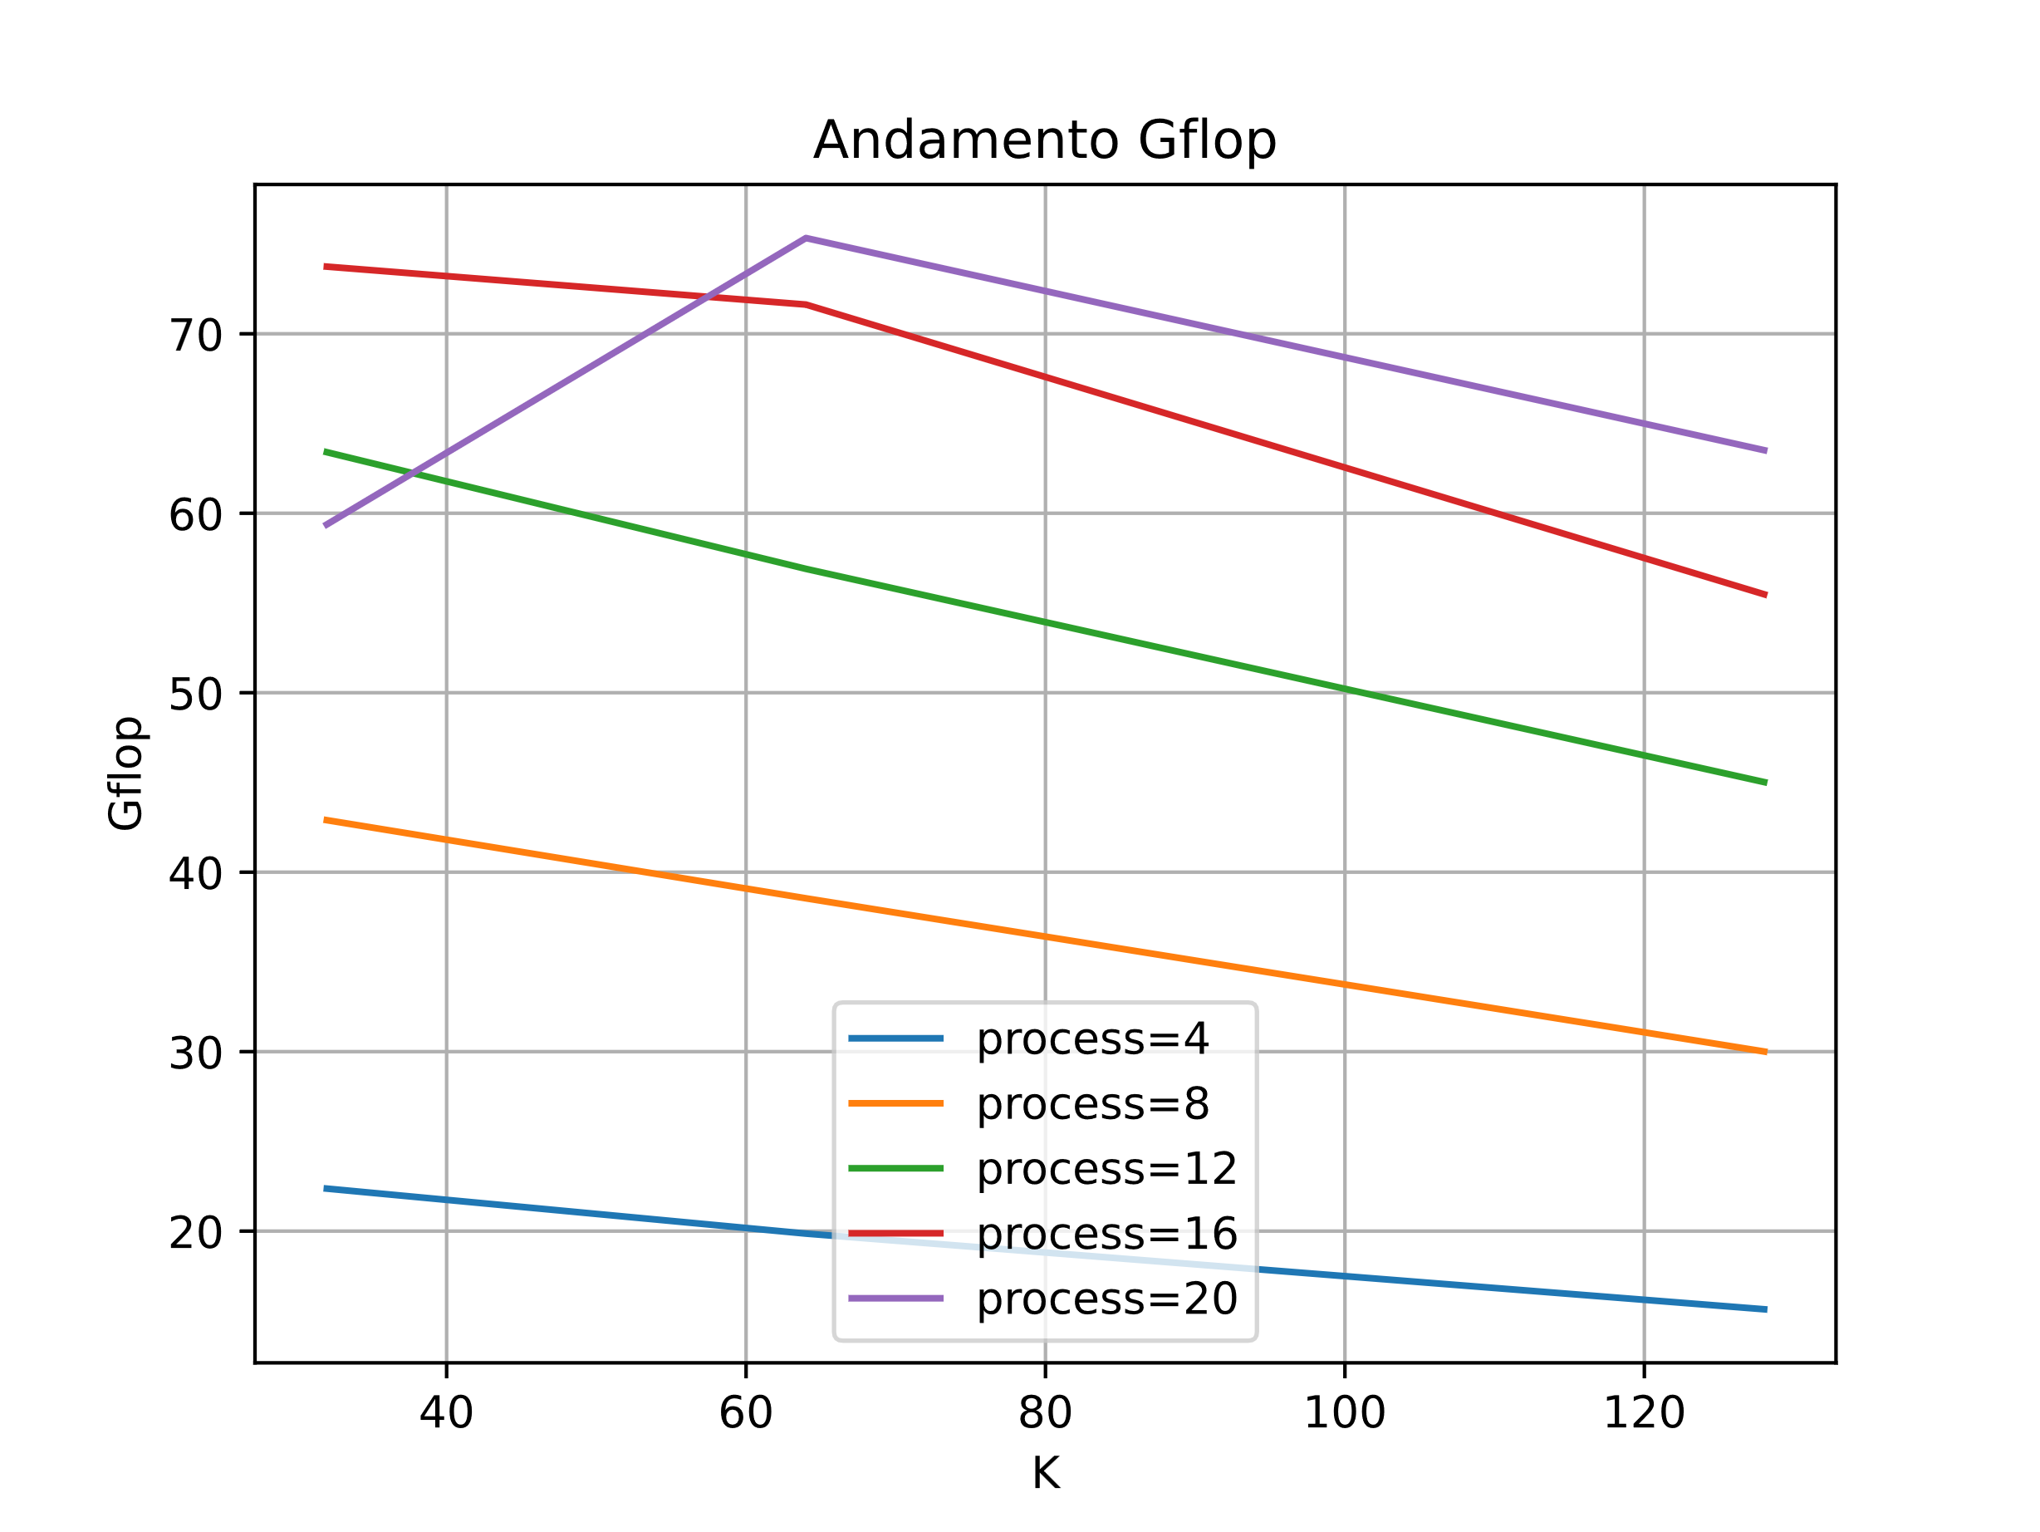
Prestazioni: Flops

Slide 16
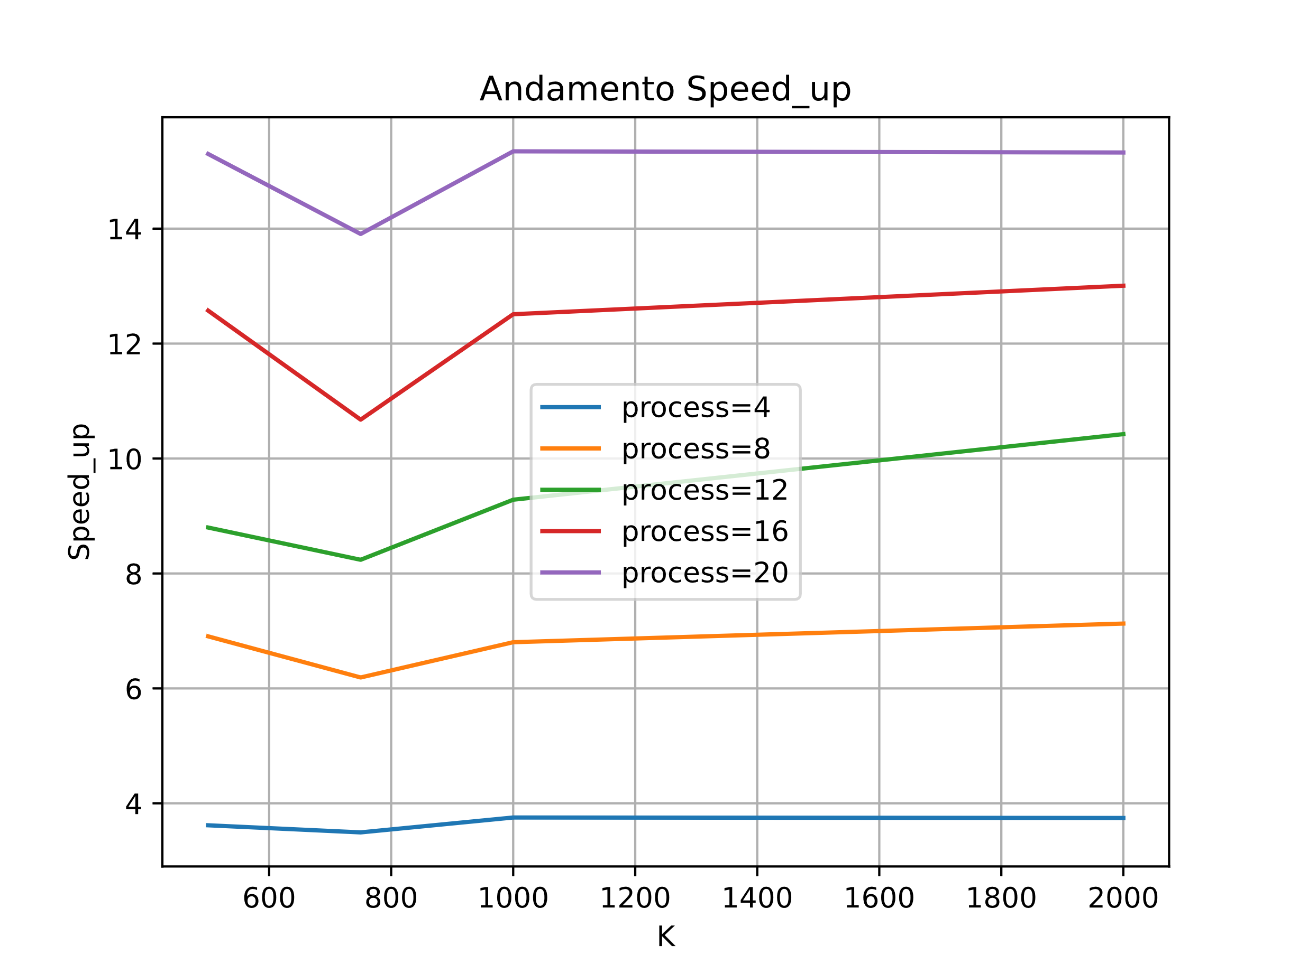
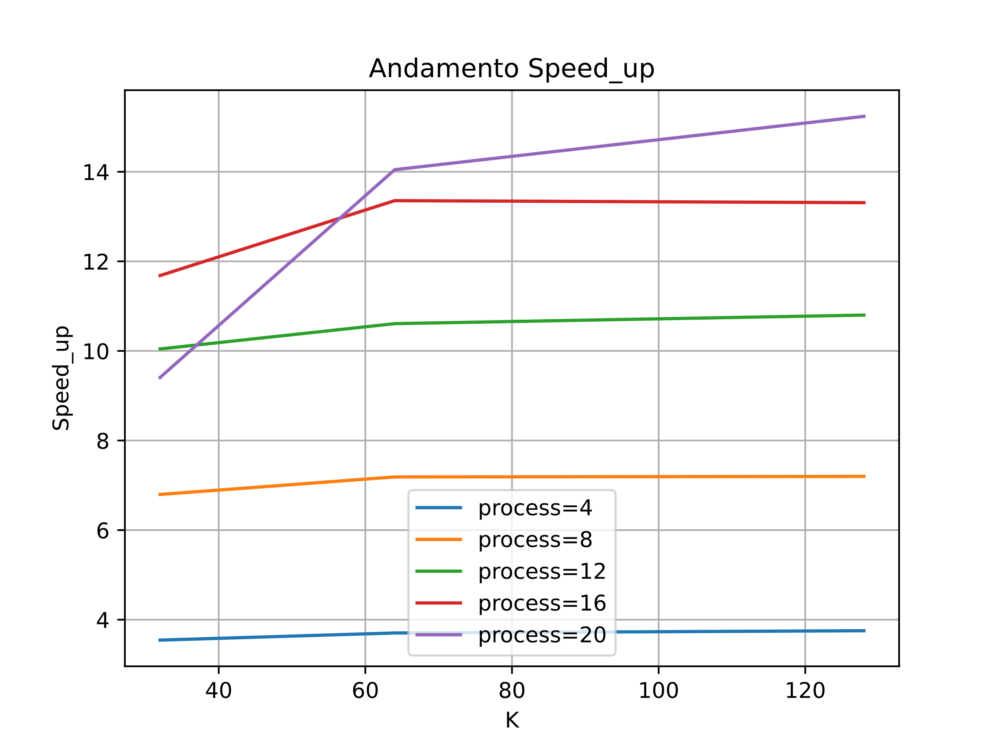
Prestazioni: Speed Up

Slide 17
CUDA

Slide 18

CUDA: tanti thread! Ma come usarli?
Come assegnare il lavoro ai thread?
Cosa far fare a un blocco di thread?
Come disporre i thread all’interno di un blocco?
Come disporre i blocchi all’interno della griglia?
Come usare la shared memory?

Slide 19
CUDA: primo tentativo
Blocchi bidimensionali composti da XBD x YBD = 1024 thread.
A ciascun blocco di thread vengono assegnate YBD righe della matrice C, cosicché ogni thread possa lavorare solo su dei componenti di una medesima riga di C.
Ogni thread lavorerà dunque su:
un componente ogni XBD della i-esima riga di C;
la i-esima riga di A;
una colonna ogni XBD della matrice B.

Slide 20
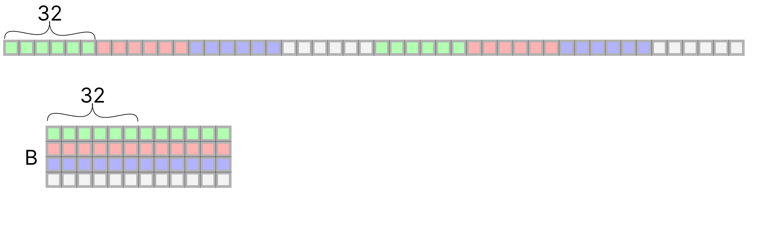
CUDA: secondo tentativo
Vista la natura di CUDA, abbiamo provato ad aiutare l’algoritmo con un’allocazione differente della matrice B.
In questa versione, ogni riga di B viene suddivisa in blocchi di 32 elementi consecutivi.
La nostra idea è favorire il prelevamento dei dati da parte dei thread che vengono schedulati in maniera contigua.

Slide 21
CUDA: terzo tentativo
Utilizzo della «Shared Memory» in modo tale da provare ad aumentare le performance del sistema.
L’idea è quella di caricare in memoria condivisa la riga della matrice A e quindi assegnare ai thread che dovranno utilizzare la stessa riga allo stesso blocco.
Pertanto abbiamo utilizzato dei blocchi divisi in uno spazio bidimensionale.
Una griglia che si trova in uno spazio monodimensionale.

Slide 22
CUDA: quarto tentativo
Utilizzo della «Shared Memory» per ospitare i risultati parziali di ciascun componente della matrice C.
Ogni componente di C viene assegnato a un intero blocco di thread.
Ciascun thread del blocco contribuisce nel calcolare il valore di output del componente Cij a partire dalle opportune entry della i-esima riga di A e della j-esima colonna di B. Tale valore di output viene riportato in shared memory.
Operazione di Reduce per calcolare l’output finale di ciascun componente di C.

Slide 23

CUDA: The Fastest

Slide 24
CUDA: ultima versione
Utilizzo della «Shared Memory» in modo più intelligente delle versioni precedenti.
Ritorna vincente assegnare a ogni singolo thread il compito di calcolare il valore di un elemento della matrice C.
Ogni blocco quindi contiene thread che avranno il compito di computare elementi della matrice C vicini.
Precisamente ogni blocco ha una forma quadrata di lato 32.

Slide 25
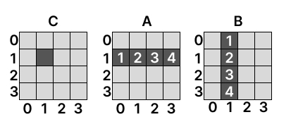
CUDA: ultima versione (2)
Ogni thread dello stesso blocco divide la computazione in iterazioni.
Ogni iterazione è composta da due fasi.
Prima fase: vengono portati in memoria condivisa due sottomatrici di A e di B.
Seconda fase: ogni thread esegue il calcolo parziale utilizzando le sottomatrici portate in memoria.

Slide 26
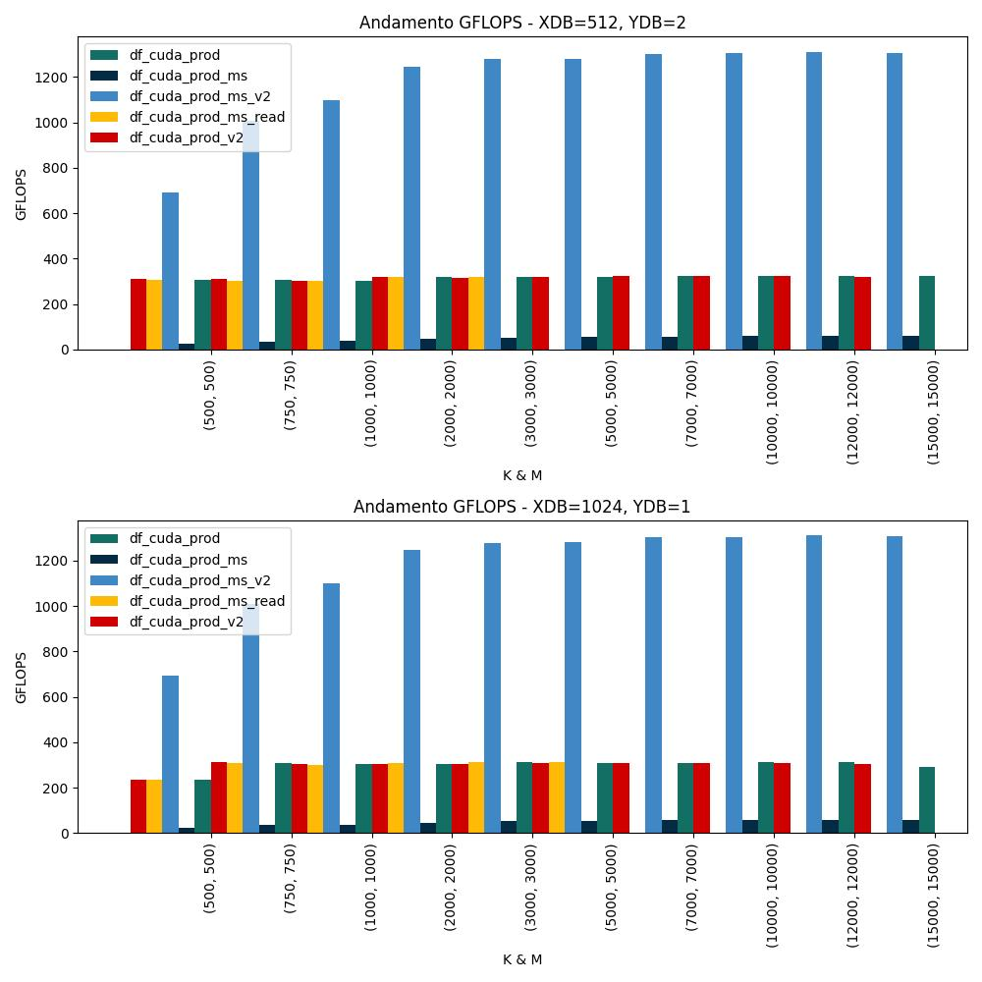
CUDA: GFlops

Slide 27
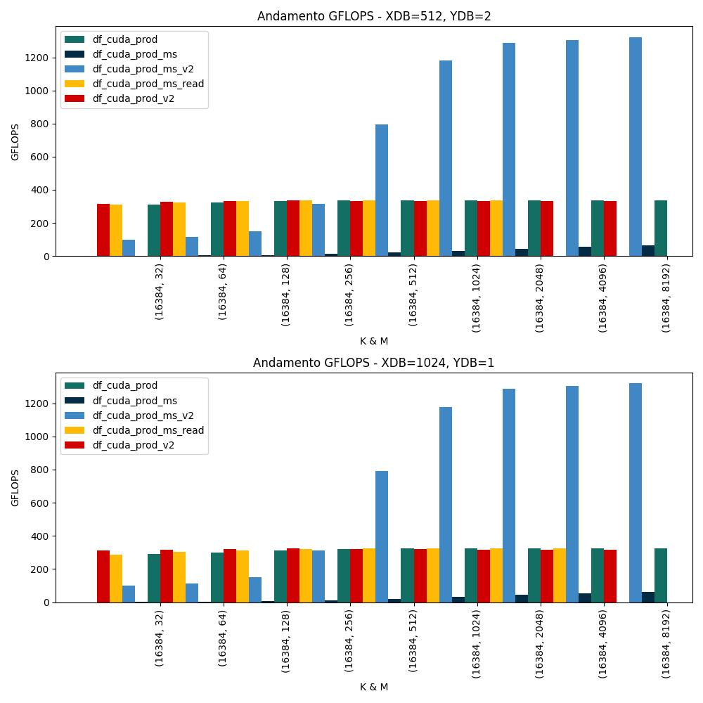
CUDA: GFlops (2)

Slide 28
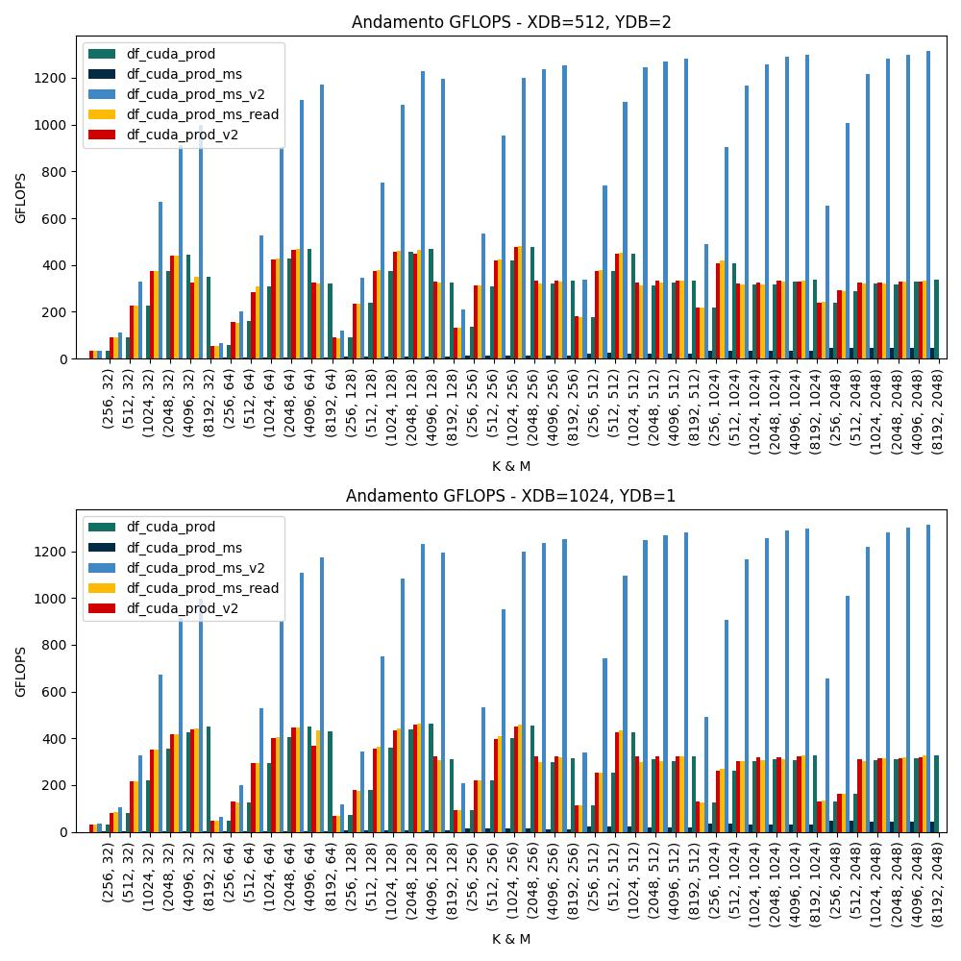
CUDA: GFlops (3)

Slide 29
CUDA: GFlops (3)

Slide 30
Grazie dell’attenzione

